Slide 1
98G08-04
CONFIABILIDADE E
SEGURANÇA DE SOFTWARE
Teste de Software
Prof. Iaçanã Ianiski Weber
Baseado no material gentilmente cedido pelos Profs. Dr. Alexandre Amory & Rafael Garibotti

Slide 2
REFERÊNCIAS
Paul Ammann and Jeff Offutt. Introduction to Software Testing. 2nd edition. 2017.
https://cs.gmu.edu/~offutt/softwaretest/
Software Testing
https://www.cs.virginia.edu/~up3f/cs3250/syllabus.html
Márcio Eduardo Delamaro, José Carlos Maldonado e Mario Jino. Introdução ao Teste de Software. 2007.
https://www.amazon.com.br/Introdu%C3%A7%C3%A3o-Software-M%C3%A1rcio-Eduardo-Delamaro/dp/8535226346/
1

Slide 3
TESTE DE SOFTWARE ATUALMENTE
“A qualidade do software está se tornando cada vez mais essencial para todas as empresas e o conhecimento de teste de software está se tornando necessário para todos os engenheiros de software*”
Safety critical
Real-time software
Embedded software
Enterprise applications
Security
Web
Mobile
*Fonte: Paul Ammann and Jeff Offutt. Introduction to Software Testing. 2nd edition. 2017.
https://cs.gmu.edu/~offutt/softwaretest/
5

Slide 4
DEFINIÇÃO DE TESTE DE SOFTWARE
Teste: processo de encontrar entradas para verificar um software
Um caso de teste consiste de estímulos de entrada e saídas esperadas
Teste somente mostra a presença de falhas, não a ausência
Nem todos os estímulos vão causar uma falha !!!
Debug: processo de encontrar um defeito causador de uma falha
“O verdadeiro objetivo do testador não é realizar os testes, mas se preocupar com o desenvolvimento dos casos de teste!”
Programa
Resultados Extraídos
Valores de teste
(entrada)
Comparar!!!
Resultados Esperados
*Fonte: Paul Ammann and Jeff Offutt. Introduction to Software Testing. 2nd edition. 2017.
https://cs.gmu.edu/~offutt/softwaretest/
15

Slide 5
EXPLOSÃO DE ESPAÇO DE ESTADOS
Se teste é o processo de encontrar entradas para verificar um software, como lidar com a complexidade ?!?!?
Mesmo os problemas mais simples possuem um espaço de estados gigante
Considere a função para calcular a média entre 3 inteiros
int average(int a, int b, int c)
Cada variável de 32-bits pode ter 4 bilhões de valores possíveis
Combinação de C(3,4Bilhões) > 80 octilhões de testes possíveis !!!
16

Slide 6
QUANTO É UM OCTILHÃO ?!?!
NOME | NÚMERO
Um | 1
Dez | 10
Cem | 100
Mil | 1.000
Milhão | 1.000.000
Bilhão | 1.000.000.000
Trilhão | 1.000.000.000.000
Quatrilhão | 1.000.000.000.000.000
Quintilhão | 1.000.000.000.000.000.000
Sextilhão | 1.000.000.000.000.000.000.000
Septilhão | 1.000.000.000.000.000.000.000.000
Octilhão | 1.000.000.000.000.000.000.000.000.000
Nonilhão | 1.000.000.000.000.000.000.000.000.000.000
Decilhão | 1.000.000.000.000.000.000.000.000.000.000.000
17

Slide 7
EXPLOSÃO DE ESPAÇO DE ESTADOS
Considere o teste da função 𝑥^{𝑦}
O domínio de entrada é formado pelo par (x,y)
Cardinalidade é 2^{𝑛} ∗ 2^{𝑛}
Se n for 32 bits, isso representa 2⁶⁴ = 18446744073709551616
Se cada caso de teste for executado em 1 ms, vai levar 5.849.424 séculos para executar todos os testes!
Fonte: Paul Ammann and Jeff Offutt. Introduction to Software Testing. 2nd edition. 2017.
https://cs.gmu.edu/~offutt/softwaretest/
18

Slide 8
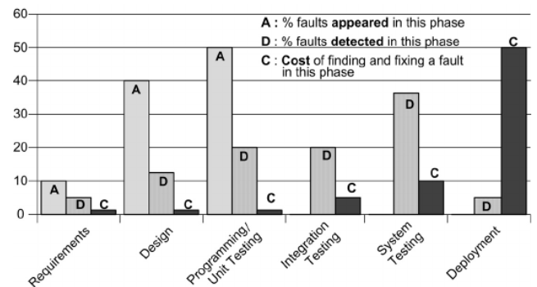
CUSTO DO TESTE
Fonte: Paul Ammann and Jeff Offutt. Introduction to Software Testing. 2nd edition. 2017.
https://cs.gmu.edu/~offutt/softwaretest/
19

Slide 9
OBJETIVO DO TESTADOR
O objetivo é eliminar os defeitos mais cedo possível
Melhorar a qualidade
Reduzir custos
Preservar satisfação do usuário
20

Slide 10
TESTE DINÂMICO E TESTE ESTÁTICO
Teste Estático: testa sem executar o software
Realiza inspeção de software e análise (formal)
Exemplos: verificação formal, lint checkers
Vamos ver algumas ferramentas, mas não é o foco da disciplina
Teste dinâmico: teste executando o programa com entradas reais
É o foco da disciplina
21

Slide 11
VALIDAÇÃO E VERIFICAÇÃO
Validação: realizado no final do processo de desenvolvimento por usuários para verificar se o software atende as necessidades
Verificação: realizado por desenvolvedores durante o desenvolvimento do software para verificar se atende os requisitos
22

Slide 12
V-MODEL DESENVOLVIMENTO DE SOFTWARE
23

Slide 13
Evolução dos Testes de Software
Se considerarmos os últimos 30 anos da computação...
O teste de software se tornou mais fácil e difícil do que nunca!
Difícil pois...
Vasta gama de linguagens de programação
Muitas plataformas de hardware
Diversos Sistemas Operacionais
Onipresença do software (altamente difundido na sociedade)
Fácil pois...
Sistemas Operacionais modernos (serviços e rotinas bem testadas)
GUIs, por exemplo, facilmente desenvolvidas a partir de bibliotecas
Necessidade reduzida de testar objetos pré-programados
Inteligência Artificial para ajudar no desenvolvimento dos testes

Slide 14
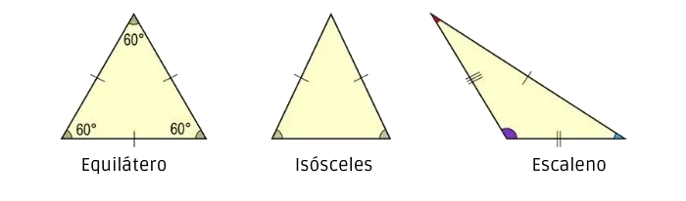
TESTE
Agora, antes de começarmos… Vamos fazer um teste!
Escreva um conjunto de casos de teste – conjuntos específicos de dados – para testar adequadamente um programa relativamente simples:
O programa recebe três valores inteiros. Os três valores representam os comprimentos dos lados de um triângulo. O programa exibe uma mensagem informando se o triângulo é escaleno, isósceles ou equilátero.
Lembre-se de que um triângulo escaleno é aquele em que não há dois lados iguais, enquanto um triângulo isósceles tem dois lados iguais e um triângulo equilátero tem três lados de comprimento igual.
Além disso, os ângulos opostos aos lados iguais num triângulo isósceles também são iguais, e todos os ângulos num triângulo equilátero são iguais.

Slide 15
TESTE - avaliação
Vamos avaliar as respostas (1 ponto para cada “sim”):
1) Você tem um caso de teste que representa um triângulo escaleno válido?
(Observe que casos de teste como 1, 2, 3 e 2, 5, 10 não garantem uma resposta sim porque um triângulo com essas dimensões não é válido.)
2) Você tem um caso de teste que representa um triângulo equilátero válido?
3) Você tem um caso de teste que representa um triângulo isósceles válido?
(Observe que um caso de teste representando 2, 2, 4 não contaria porque não é um triângulo válido.)
4) Você tem pelo menos três casos de teste que representam triângulos isósceles válidos, de modo que você tentou todas as três permutações de dois lados iguais?
(Por exemplo: 3, 3, 4; 3, 4, 3; 4, 3, 3.)
5) Você tem um caso de teste em que um lado tem valor zero?
6) Você tem um caso de teste em que um lado tem um valor negativo?
7) Você tem um caso de teste com três inteiros maiores que zero, tal que a soma de dois números é igual ao terceiro?
(Ou seja, se o programa dissesse que 1, 2, 3 representa um triângulo escaleno, conteria um bug.)

Slide 16
TESTE - avaliação
Vamos avaliar as respostas (1 ponto para cada “sim”):
8) Você tem um caso de teste com três números inteiros maiores que zero, de modo que a soma de dois números seja menor que o terceiro?
(Como 1, 2, 4 ou 12, 15, 30)
9) Você tem pelo menos três casos de teste na categoria 9, de modo que tenha tentado todas as três permutações?
(Por exemplo, 1, 2, 4; 1, 4, 2; e 4, 1, 2)
10) Você tem um caso de teste em que todos os lados são zero (0, 0, 0)?
11) Você tem pelo menos um caso de teste especificando valores não inteiros?
12) Você tem pelo menos um caso de teste especificando o número errado de valores?
13) Para cada caso de teste você especificou a saída esperada do programa além dos valores de entrada?

Slide 17
TESTE - avaliação
É claro que um conjunto de casos de teste que satisfaça essas condições não garante que você encontrará todos os erros possíveis!
Entretanto, as questões de 1 a 13 representam erros que realmente ocorreram em diferentes versões deste programa, um teste adequado deste programa deve expor pelo menos esses erros.
E então, qual foi sua pontuação???
Programadores profissionais altamente qualificados pontuam, em média, apenas 7,8/14.
[The Art of Software Testing]

Slide 18
O objetivo do teste que fizemos é ilustrar que testar um programa trivial como este já não é uma tarefa fácil.
Dado que isto é verdade, imaginemos a dificuldade de testar um sistema de controle de tráfego aéreo com 100.000 requisitos, um compilador ou mesmo um programa de folha de pagamento.
Ao trabalhar com este exemplo, pode parecer assustador testar minuciosamente um programa complexo do mundo real.
Embora a tarefa possa ser assustadora, o teste adequado de programas é uma parte muito necessária — e alcançável — do desenvolvimento de software, como veremos nesta disciplina.

Slide 19
TESTE DE UNIDADE – UNIT TESTING
Consiste em chamar uma função ou método de uma classe (unit) e executá-la com um conjunto de parâmetros conhecidos.
O resultado é então comparado com o resultado esperado.
3

Slide 20
NOÇÕES BÁSICAS DE TESTE DE UNIDADE – FOO
Se essa expressão assert for avaliada como 0, isso causará uma falha (assertion failure) que encerrará o programa.
4

Slide 21
ATRIBUTOS DOS TESTES
Segundo o livro, os testes devem ser FIRST:
Fast: Os testes devem ser rápidos, rápidos o suficiente para que os desenvolvedores os executem em cada pequena alteração, sem esperar a fim de não interromperem o fluxo do projeto.
Isolated: Os testes devem ser isolados. Um teste não deve impactar o próximo teste. Os testes também isolam as falhas.
Repeatable: Os testes são repetíveis, repetível significa automatizado. Os testes são executados em um loop sempre dando o mesmo resultado.
Self-verifying: Os testes verificam seus resultados, relatando um simples "OK" quando são aprovados, enquanto fornecem detalhes concisos quando eles falham.
Timely: Os testes são feitos a tempo. Os programadores escrevem os testes em uma etapa diferente, isto é, normalmente ele é escrito um pouco antes do código de produção, evitando bugs.
5

Slide 22
DESENVOLVIMENTO ORIENTADO A TESTES
(Test-Driven Development)
É uma técnica para desenvolvimento de software incremental
Filosofia:
Desenvolva o teste antes
Execute o teste, gerando falhas
Só depois desenvolva o código até que os testes passem
Repita o processo para novas funcionalidades
O teste representa o comportamento desejado do código
A cada mudança no código, execute novamente os testes
6

Slide 23
DESENVOLVIMENTO ORIENTADO A TESTES
(Test-Driven Development)
A chave é começar pequeno. Testes simples. Aumente seu código lentamente. Só torne seu código mais complexo se os testes exigirem isso. Pense em uma boa sequência de testes

Slide 24
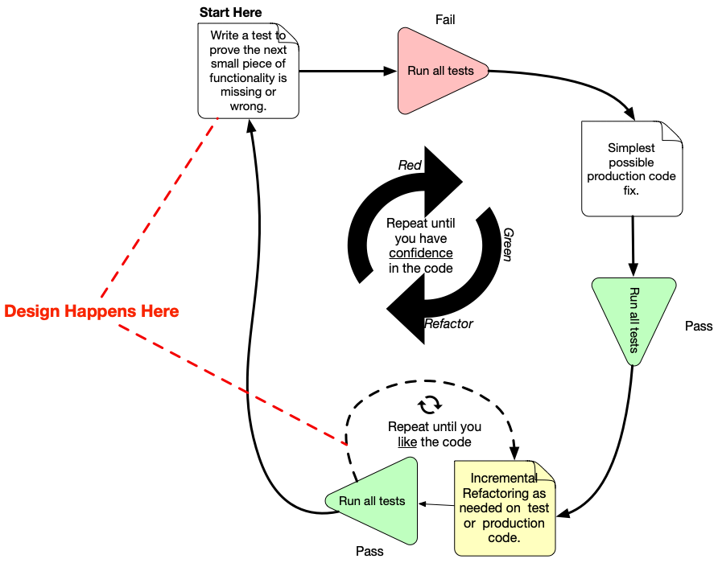
DESENVOLVIMENTO ORIENTADO A TESTES
(Test-Driven Development)
Máquina de Estados do TDD:
7

Slide 25
FRAMEWORK PARA TESTE DE UNIDADE
É um software que permite o programador expressar o comportamento dos testes
Deve possuir:
Uma linguagem para descrever os testes e valores esperados
Mecanismo para executar os testes
Relatórios dos teste
8

Slide 26
UNITY
Framework para Teste de Unidade em C
https://github.com/ThrowTheSwitch/Unity
Motivação:
Pouca dependência de bibliotecas
Pode ser utilizado para testar Sistemas Embarcados - Baremetal, isto é (sem OS)
Livro: James W. Grenning. Test-Driven Development for Embedded C. 2011.
Capítulo 3
Fonte: https://pragprog.com/titles/jgade/source_code
9
Notes:
Unity - Pouca dependencia da LibC!!! Basicamente o print

Slide 27
EXEMPLO DO TESTE DO FOO
Abra o terminal e vá para o diretório onde você vai guardar o projeto
Execute:
git clone https://github.com/iacanaw/Unity.git
cd Unity/examples/foo
make all
10

Slide 28
EXEMPLO SPRINTF
sprintf
Compõe uma string com o mesmo texto que seria impresso se fosse usado em printf, mas em vez de ser impresso, o conteúdo é armazenado como uma string C no buffer apontado pelo 1º argumento.
Retorna o número de bytes que foi copiado para essa string!
TEST (<group-of-test>, <test-name>)
TEST_ASSERT_EQUAL – compara 2 inteiros
TEST_ASSERT_EQUAL_STRING – compara string C
Fonte: https://media.pragprog.com/titles/jgade/code/unity/stdio/SprintfTest.c
11

Slide 29
EXEMPLO SPRINTF
E se sprintf usar mais de 12 bytes ?
Fonte: https://media.pragprog.com/titles/jgade/code/unity/stdio/SprintfTest.c
12

Slide 30
EXEMPLO SPRINTF
Esse teste verifica bytes após a string
Copio 0xaa em todas as posições do output
Faço a verificação se as outras posições não foram alteradas
Fonte: https://media.pragprog.com/titles/jgade/code/unity/stdio/SprintfTest.c
13

Slide 31
EXEMPLO SPRINTF
Evitando duplicação de código entre os testes
Fonte: https://media.pragprog.com/titles/jgade/code/unity/stdio/SprintfTest.c
14

Slide 32
EXEMPLO SPRINTF
Evitando duplicação de código entre os testes
Fonte: https://media.pragprog.com/titles/jgade/code/unity/stdio/SprintfTest.c
15

Slide 33
EXEMPLO SPRINTF
Evitando duplicação de código entre os testes
Fonte: https://media.pragprog.com/titles/jgade/code/unity/stdio/SprintfTest.c
16

Slide 34
EXEMPLO SPRINTF
Agrupando testes
Fonte: https://media.pragprog.com/titles/jgade/code/unity/stdio/SprintfTestRunner.c
17

Slide 35
EXEMPLO SPRINTF
Função main do teste
18

Slide 36
EXEMPLO SPRINTF
Unity output sem erros
19

Slide 37
EXEMPLO SPRINTF
Unity output com erros
20

Slide 38
ATIVIDADE

Slide 39
ATIVIDADE
Fazer o clone do repositório Unity
Referência: https://github.com/iacanaw/Unity.git
Replicar a pasta foo e adaptar para a função dos triângulos.
cd Unity/examples
cp –fr foo triangulos
Implementar os testes unitários para a função função dos triângulos
O arquivo UnityAssertionsReference.md em Unity/docs apresenta referências à todas as assertions disponíveis.
21

